Slide 1
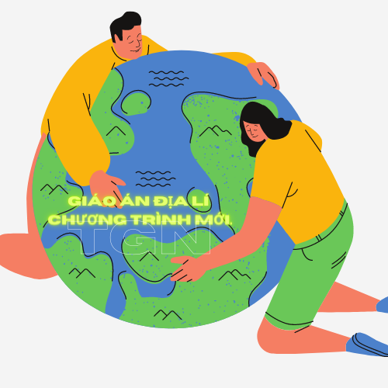
1 | 2 | 3 | 4 | 5 | 6 | 7
1
 | Đ | Ớ | I | N | Ó | N | G
 |  | H | Ơ | I
 |  |  | M | Ư | A
N | Ư | Ớ | C | B | I | Ể | N | D | Â | N | G
2
1 | 2 | 3
NƯỚC
3
1 | 2 | 3
4
1 | 2 | 3 | 4 | 5 | 6 | 7 | 8 | 9 | 10 | 11 | 12
N
Ơ
Ư
C
Câu 1. Đới khí hậu nào trên Trái Đất có lượng mưa lớn nhất ?
Câu 2. Do ảnh hưởng của nhiệt độ, nước từ biển, đại dương, ao hồ, sông ngòi… sẽ chuyển từ trạng thái lỏng sang trạng thái nào?
Câu 3. Khi các hạt nước trong đám mây có kích thước ngày càng lớn, thắng được lực cản của không khí sẽ sinh ra…….
Câu 4. Biểu hiện nào của biến đổi khí hậu có tác động mạnh mẽ nhất lên các tỉnh ven biển và khu vực Đồng bằng sông Cửu Long ở nước ta?

Slide 2
Hướng dẫn:
Bấm vào số 1, 2, 3, 4 để hiển thị câu hỏi
Bấm vào nội dung câu hỏi để hiển thị đáp án
Bấm vào để hiển thị từ khoá
N

Slide 3
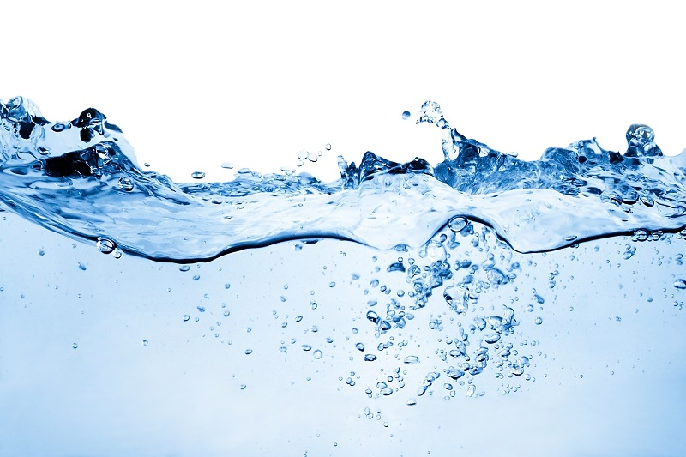
CHƯƠNG 5: NƯỚC TRÊN TRÁI ĐẤT
Tiết 36, 37 - BÀI 17, 18:
CÁC THÀNH PHẦN CHỦ YẾU CỦA THUỶ QUYỂN. SÔNG. NƯỚC NGẦM VÀ BĂNG HÀ

Slide 4
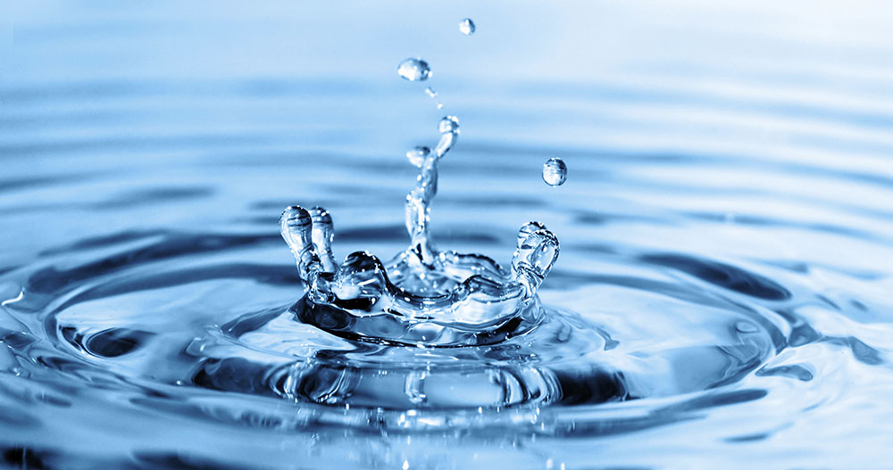
MỤC TIÊU
Kể tên được các thành phần chủ yếu của thuỷ quyển
Mô tả được vòng tuần hoàn lớn của nước

Slide 5
MỤC TIÊU BÀI HỌC
1. Mô tả được các bộ phận của một dòng sông lớn; mối quan hệ giữa mùa lũ của sông với các nguồn cấp nước sông.
2. Nêu được tầm quan trọng của việc sử dụng tổng hợp nước sông, hồ.
3. Nêu được tầm quan trọng của nước ngầm và băng hà.

Slide 6
NỘI DUNG
1. Tìm hiểu các thành phần chủ yếu của thuỷ quyển
2. Tìm hiểu về vòng tuần hoàn nước trên Trái Đất

Slide 7
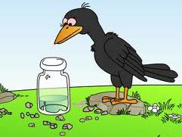
1. CÁC THÀNH PHẦN CHỦ YẾU CỦA THUỶ QUYỂN
TRÒ CHƠI
GIÚP QUẠ UỐNG NƯỚC
1. Đọc nội dung SGK trang 164, thảo luận theo nhóm ( 2 đội chơi: đội A và đội B) tham gia vào trò chơi ”Giúp quạ uống nước”.
2. Nghe câu hỏi, ghi đáp án trả lời ra bảng phụ.
3. Đội nào trả lời đúng được nhiều câu hơn sẽ giành chiến thắng.

Slide 8
Câu 2: Nước trên Trái Đất tập trung nhiều nhất ở đâu?
Câu 6: Khi nhìn từ ngoài không gian, Trái Đất của chúng ta có màu xanh, đó là màu của…..
Câu 1: Nước trên Trái Đất tồn tại ở những trạng thái nào?
Câu 4: Lượng nước ngọt trên Trái Đất tập trung ở những đâu?
Câu 3: Lượng nước ngọt trên Trái Đất chiếm bao nhiêu %?
Câu 5: Vì sao nói nước ngọt có vai trò hết sức quan trọng?
Nước trong các đại dương
- Chiếm tỉ lệ nhỏ
- Không thể thiếu trong sinh hoạt, sản xuất và sự phát triển của sinh vật.
Rắn, lỏng, hơi
Sông, hồ, băng hà, khí quyển, sinh vật, khe nứt của đá
2.8 %
Biển và đại dương ( 97.2 %)
Chúc mừng
Chúc mừng
ĐỘI A
ĐỘI B

Slide 9
Hướng dẫn:
- Bấm click chuột vào vị trí bất kì/next slide để chuyển câu hỏi, hiển thị đáp án
- Bấm vào miệng bình để bỏ đá, tăng mực nước trong bình.

Slide 10
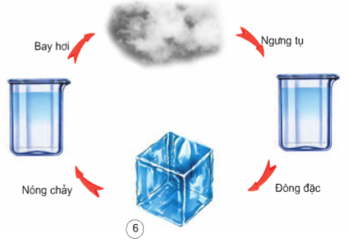
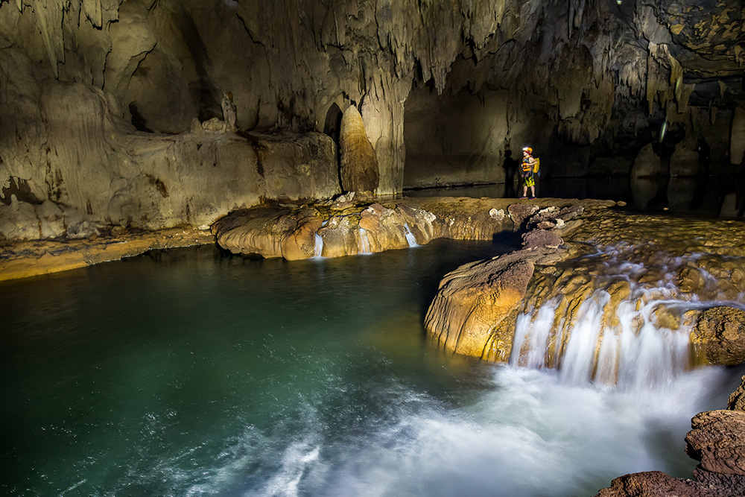
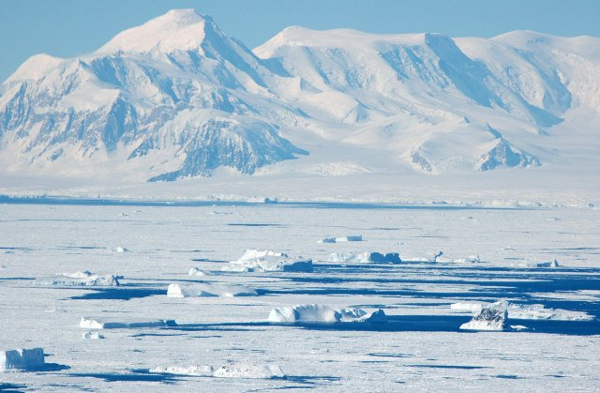
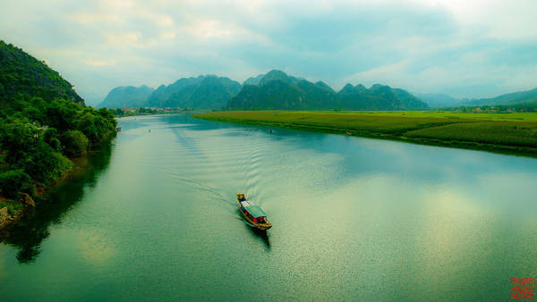
Dựa vào các thông tin đã tìm hiểu được, hãy cho biết:
1. Thuỷ quyển là gì?
2. Kể tên các thành phần của thuỷ quyển. Chúng tồn tại ở những đâu?

Slide 11
1. CÁC THÀNH PHẦN CHỦ YẾU CỦA THUỶ QUYỂN
- Thuỷ quyển là toàn bộ nước trên Trái Đất, tồn tại ở trạng thái rắn, lỏng, hơi.
- Các thành phần chủ yếu của thuỷ quyển:
+ Nước mặn: chiếm tỉ lệ lớn (97,2%), tập trung ở các biển và đại dương.
+ Nước ngọt: chiếm tỉ lệ rất nhỏ (2,8%), tồn tại ở các sông, hồ, băng hà, khí quyển, sinh vật, khe nứt của đá… và đóng vai trò hết sức quan trọng.

Slide 12
2. Tuần hoàn nước trên Trái Đất

Slide 13
Quan sát video về vòng tuần hoàn nước sau đây:
1. Thảo luận theo nhóm 4 HS, viết nội dung lời thoại mô tả về vòng tuần hoàn của nước cho Chương trình “Khoa học vui” phát sóng trên VTV7. (Thời gian: 7 phút)
2. Nhóm nào có nội dung hay nhất, độc đáo nhất sẽ đạt danh hiệu Nhà biên tập tài năng và được để lồng tiếng hoàn thiện cho video.

Slide 14
2. Tuần hoàn nước trên Trái Đất
Nước trên Trái Đất không nằm yên tại chỗ mà luôn vận động từ nơi này đến nơi khác tạo thành một vòng tuần hoàn khép kín gọi là vòng tuần hoàn nước.

Slide 15
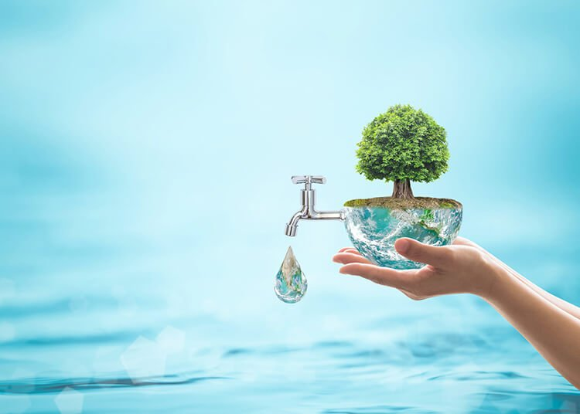
LUYỆN TẬP
Lấy ví dụ để chứng minh rằng: tài nguyên nước ngọt rất quan trọng đối với sinh hoạt và sản xuất của con người.

Slide 16
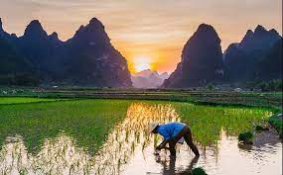
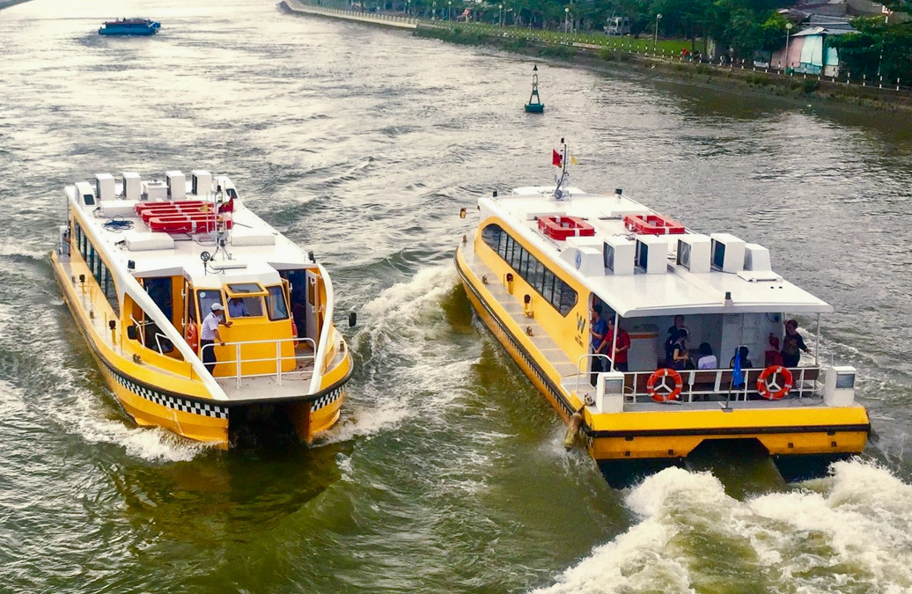
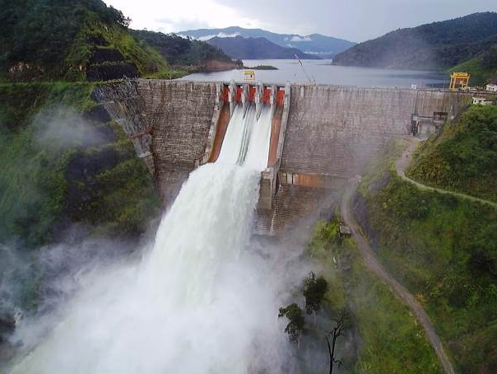
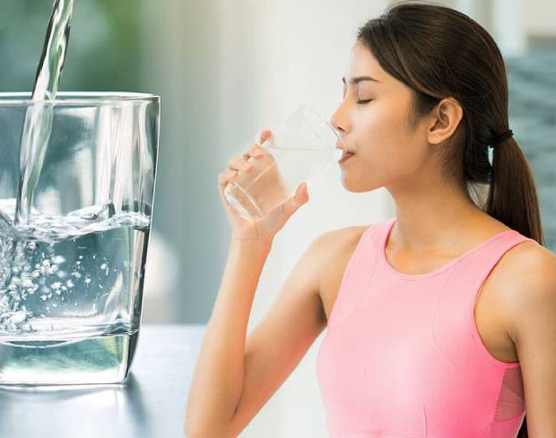

Slide 17
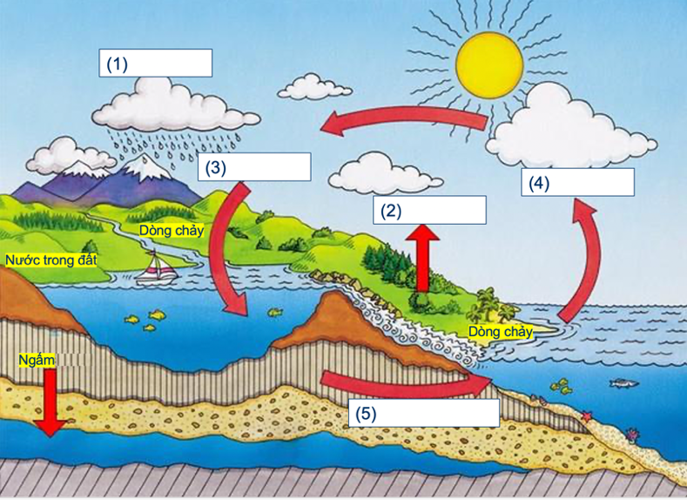
LUYỆN TẬP
Điền từ còn thiếu vào các chỗ trống sau:
Ngưng tụ
Mưa
Bốc hơi
Thoát hơi
Nước ngầm

Slide 18
Vận dụng
Có ý kiến cho rằng: “Tài nguyên nước ngọt của Trái Đất, đặc biệt là nước sông, hồ là vô tận”. Em đồng tình hay không đồng tình với ý kiến đó. Tại sao?

